Slide 1


Slide 2
PROYECTO PLAZA EGIPTO
Es un proyecto que nace en el marco de los acuerdos bilaterales entre países y de un esfuerzo conjunto entre la EPMMOP y la Embajada de Egipto.
Se recupera este espacio con el objetivo de convertirlo en una plaza cívica, dándole una identidad propia alusiva a la cultura egipcia, lo cual definitivamente contribuye a reforzar los lazos de amistad de más de medio siglo entre la República de Egipto y Ecuador.
Inversión Embajada de Egipto: $ 70.000 y mantenimiento integral del espacio (11.700 mts.), por tiempo indefinido, a través de la firma de un Convenio de Cooperación.
Inversión EPMMOP: $ 50.000

Slide 3
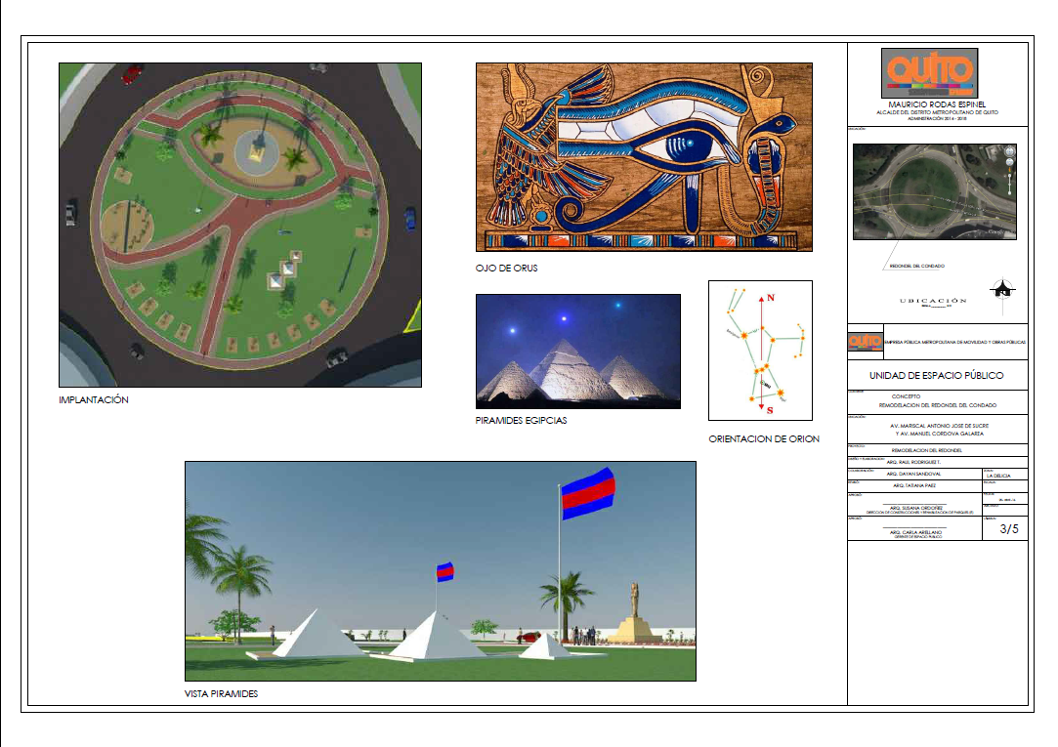
La regeneración total e integral de este este espacio, potenciará grandemente el entorno paisajístico.

Slide 4
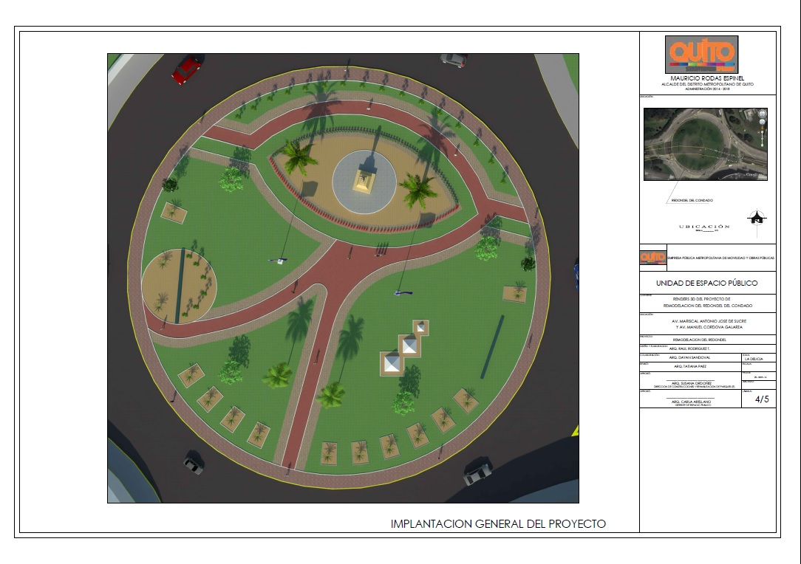

Slide 5
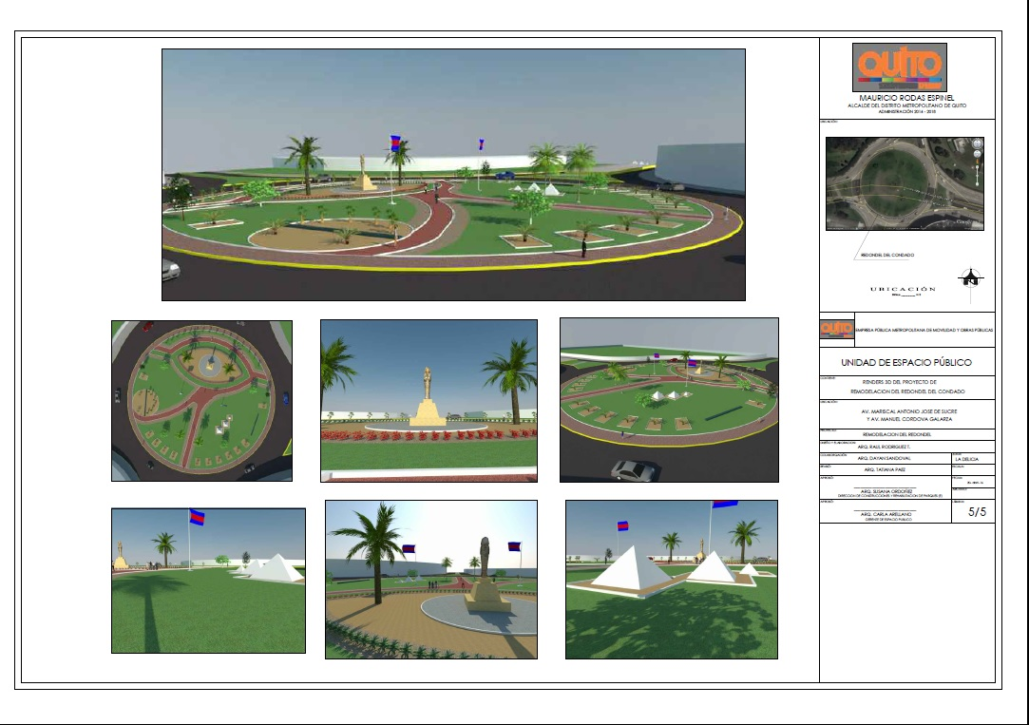

Slide 6
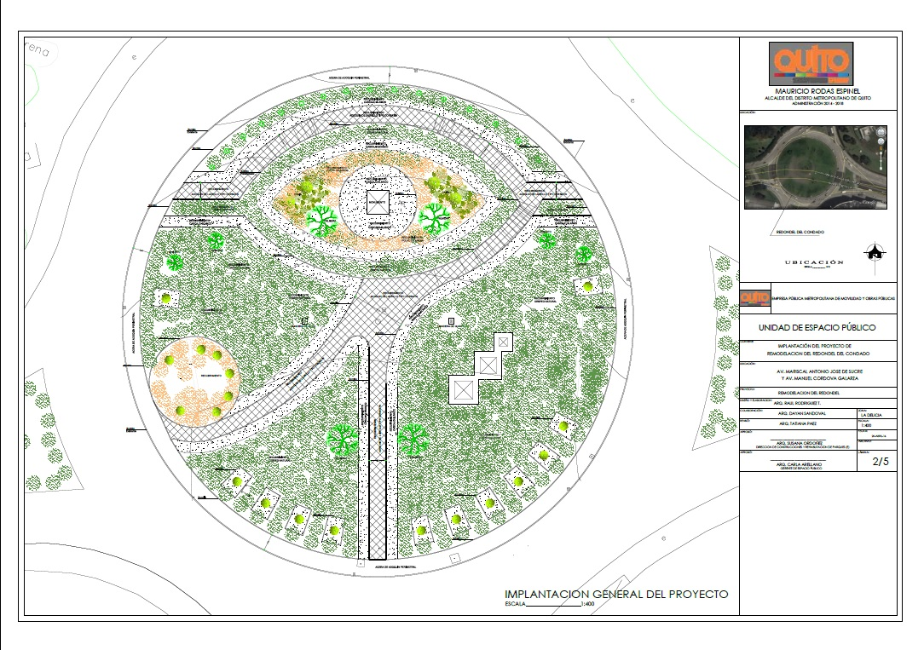

Slide 7
SOCIALIZACIÓN
La socialización fue realizada por el Área de Comunicación Participativa de la Dirección de Comunicación-EPMMOP (un equipo de 5 personas), la actividad se desarrolla con los moradores del barrio e Instituciones Educativas aledañas, se la realiza puerta a puerta los días 3 y 4 de mayo/2016, con un total de 163 firmas recolectadas.
Se les entrega un flyer informativo y al mismo tiempo se explica detalladamente sobre el proyecto de recuperación del redondel de El Condado y el apoyo que tendrá por parte del gobierno egipcio
El apoyo de los moradores al proyecto Plaza Egipto es absoluto, los vecinos demuestran mucha alegría por la nueva cara que tendrá ese espacio.
Perímetro de activación: Av. De La Prensa, calles Los Nogales, Joaquín Soto, Piedras Negras, Pablo Picasso, San José del Condado, Ramón Chiriboga, Gustavo Lemos, Av. John F. Kennedy, Leonardo Da Vinci, Ezequiel Márquez y David Ledesma

Slide 11
LA EJECUCION DE PLAZA EGIPTO
Es un proyecto destinado a la rehabilitación de este redondel.
La Plaza Egipto es un espacio cívico, en el cual una vez al año la Embajada de la República Árabe de Egipto, hará un acto conmemorativo con una ofrenda floral.
Al no ser un parque, este espacio no contiene ningún tipo de distracción lúdica, ni juegos infantiles, por lo tanto la circulación peatonal será mínima.
IMPACTO VEHICULAR: Durante la construcción de ésta plaza, todos los aspectos logísticos se coordinan diariamente, lo cual nos ha permitido no tener ningún inconveniente con el tráfico diario.

Slide 12


